Slide 1
空间解析几何及其应用
第六章

Slide 2
知识目标：
理解空间直角坐标系概念，掌握空间两点间距离公式
理解向量概念，掌握向量的线性运算及其坐标表示式
理解向量的数量积与向量积的概念，掌握向量平行和垂直的条件
理解曲面方程的概念，掌握几种常见的曲面方程
理解平面与直线的各种方程，会判断平面与平面、直线与直线以及直线与平面的位置关系
了解二次曲面的标准方程及其图形
了解空间曲线及其方程，空间曲线在坐标面内的投影
能力目标：
具有三维空间的意识
掌握数形结合的思想方法
能运用MATLAB进行向量运算和曲面绘制
能运用MATLAB研究数据可视化
第六章

Slide 3
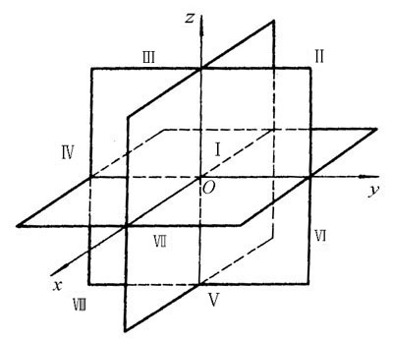
一、空间直角坐标系和向量的概念
第一节 空间直角坐标系与向量代数
空间直角坐标系
右手螺旋法则

Slide 4
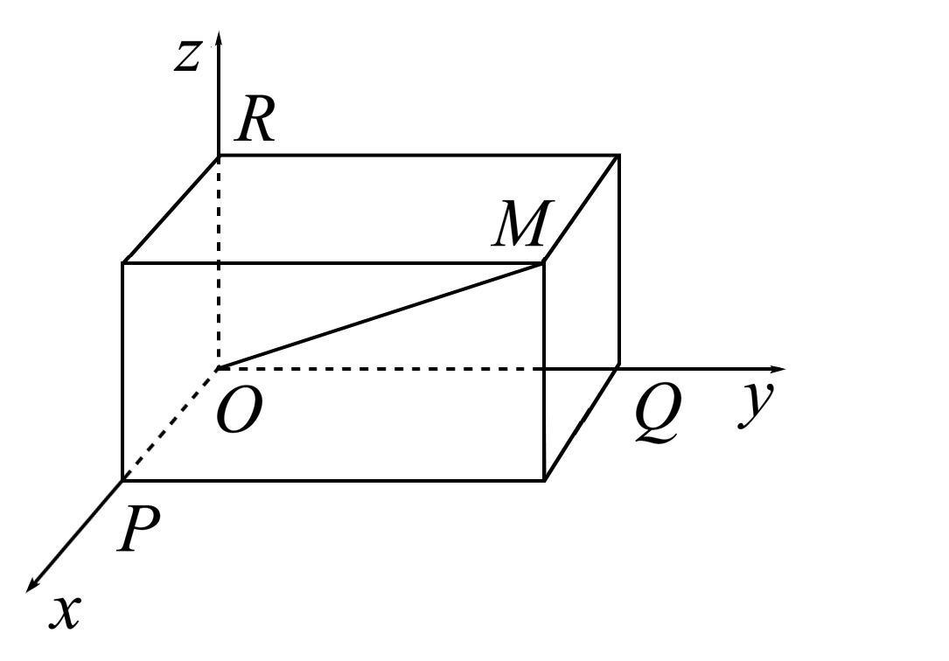
空间点与有序实数组之间的一一对应
第一节 空间直角坐标系与向量代数
请思考：
你能写出任一点分别关于原点、各坐标轴、各坐标面的对称点坐标吗？
空间的点分为三类：
(1)卦限内的点：Ⅰ、Ⅱ、Ⅲ、Ⅳ、Ⅴ、Ⅵ、Ⅶ、Ⅷ卦限；
(2)坐标面上的点：xoy、yoz、xoz坐标面；
(3)坐标轴上的点： x、y、z轴

Slide 5
向量的概念
第一节 空间直角坐标系与向量代数
既有大小又有方向的量叫做向量（矢量），
向量常用有向线段表示。
向量的长度叫做向量的模，记 ；
模为1的向量叫做单位向量。
模为0的向量叫做零向量，记
作 ，其方向任意。

Slide 6
模相等而且方向相同，则称向量相等。
例如 。
模相等而且方向相反，则
互称负向量。
例如 。
根据上述规定，可知经过平行移动后能完全重合的向量是相等的向量，通常称这样的向量为自由向量。
第一节 空间直角坐标系与向量代数

Slide 7
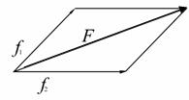
二、向量的线性运算及其坐标表示式
第一节 空间直角坐标系与向量代数
向量的线性运算

Slide 8
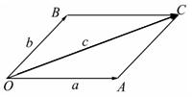
类似地可以定义两个向量的加法
第一节 空间直角坐标系与向量代数
平行四边形法则
三角形法则
请思考：
向量加法的平行四边形法则和三角形法则有什么区别与联系？
向量的加法满足
交换律：
结合律：

Slide 9
向量的减法，即加法的逆运算。
第一节 空间直角坐标系与向量代数
向量的数乘
实数 与向量 的乘积 为一个向量，其中
，且当 时， 与 同向；当
时， 与 反向；当 时， 。
数乘运算满足交换律和结合律。
显然有：

Slide 10
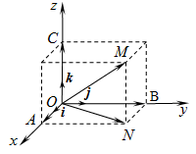
向量的坐标表示
第一节 空间直角坐标系与向量代数
基本单位向量
任一向量 平移为向径 ，由向量的线性运算得：

Slide 11
利用向量的坐标，可以将两个向量的和、差运算及数与向量的乘积运算化为代数运算：
设 ， ，则
所以， 和 的坐标分别为
，
第一节 空间直角坐标系与向量代数

Slide 12
第一节 空间直角坐标系与向量代数
向量 与向量 平行的充要条件是其对应坐标成正比，即
若某个分母为零时，我们约定相应的分子也为零。

Slide 13
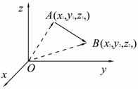
例 已知向量 ， ，求 ，
， 。
解：
例 设 和 为空间两点，求向量
的坐标表示，并求 的模。
解： ， ，
则
第一节 空间直角坐标系与向量代数

Slide 14
三、向量的数量积和向量积
第一节 空间直角坐标系与向量代数
向量的数量积
【案例6.2 恒力做功问题】我们知道在物理学中，恒力 作用于一物体，这个力所做功 的大小，由力的大小、物体受力后产生的位移 以及 与 的夹角 的余弦来决定，即

Slide 15
定义 设 为空间两个向量，则数
叫做向量 与 的数量积，(也称点积或内积)，记作 ，读作“ 点乘 ”。即
其中 表示向量 与 的夹角，并且规定
第一节 空间直角坐标系与向量代数

Slide 16
两个非零向量 垂直的充要条件是它们的数量积为零，即
交换律：
分配律：
与数乘结合律：
第一节 空间直角坐标系与向量代数
请思考：
两个向量的数量积还是向量吗？

Slide 17
向量数量积的坐标表示
设向量 ， ，即
则
第一节 空间直角坐标系与向量代数

Slide 18
例 在电场力 的作用下，一点电荷从点 移动到点 ，求电场力所做的功。
解：
所以电场力所做的功为
第一节 空间直角坐标系与向量代数
例 在空间直角坐标系中，设有三点
，求证： 是直角三角形。
证明：

Slide 19
例 向量 的方向角是指它与三个基本单位向量 的夹角 ，试求出三个方向角的余弦值。
解：由图可知，或根据该向量与基本单位向量的数量积运算可得
第一节 空间直角坐标系与向量代数

Slide 20
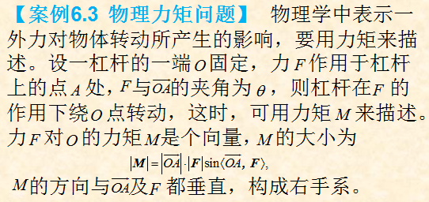
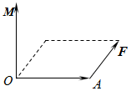
向量的向量积
第一节 空间直角坐标系与向量代数

Slide 21
定义 设 为空间两向量，若由 所决定的向量 ，其模为
其方向与 均垂直且 成右手系，则向量 叫做向量 与 的向量积(也称叉积或外积)。记作 ，读作“ 叉乘 ”。
反交换律：
分配律：
与数乘的结合律：
第一节 空间直角坐标系与向量代数

Slide 22
第一节 空间直角坐标系与向量代数
(1)两向量 与 的向量积 是一个向量，其模 的几何意义是以 为邻边的平行四边形的面积；
(2)两个非零向量 平行的充要条件是它们的向量积是零向量：
请思考：
数量积与向量积是不同的两种非线性运算，你能说出它们的不同之处吗？

Slide 23
第一节 空间直角坐标系与向量代数
向量积的坐标表示
设向量 ， ，则

Slide 24
例 求同时垂直于向量 及 的单位向量。
解：因为 为垂直于 又垂直于 的向量，所以先求
又
故所求向量为
第一节 空间直角坐标系与向量代数

Slide 25
例 已知三角形的顶点为 、 、
，求 的正弦。
解：由 ， ，有
所以
第一节 空间直角坐标系与向量代数

Slide 26
例 已知力 作用于杠杆上的点
处，求此力 关于杠杆上另一点
的力矩。
解：因为从支点 到作用点 的向量
所受力
所以，所求力矩为
第一节 空间直角坐标系与向量代数

Slide 27
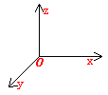
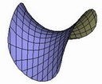
一、曲面方程的概念
第二节 空间解析几何及其应用
(1)曲面上任一点的坐标都满足方程；
(2)不在曲面上的点的坐标都不满足方程。

Slide 28
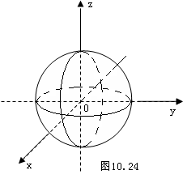
例 求与定点 距离等于 的几何轨迹的方程。
解：设 为轨迹上任意一点．由题意可知
即
两边平方得
上述方程表示以点 为球心，以 为半径的球面。
特别地，球心在原点的球面：
第二节 空间解析几何及其应用

Slide 29
第二节 空间解析几何及其应用
称为球面方程的标准形式。
称为球面方程的一般形式，它可变形为

Slide 30
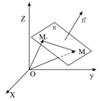
二、平面与直线
平面方程
第二节 空间解析几何及其应用
法向量：垂直于平面的非零向量。
讨论过定点 ，且法向量为 的平面 的方程。
设 为平面 上的任一点，由于 ，因此 ，由两向量垂直的充要条件，得
而 ， ，得平面的点法式方程：

Slide 31
例 求过点 且垂直于向量 的平面方程。
解：由平面的点法式方程得
整理
一般地，平面方程均可以化为一般式方程：
平面的方程 三元一次方程。
第二节 空间解析几何及其应用

Slide 32
在平面的一般式方程中：
(1) ：平面过原点
：平面平行于 轴
：平面平行于 轴
：平面平行于 轴
：平面平行于 平面
：平面平行于 平面
：平面平行于 平面
： 平面
(4) ： 平面
： 平面
第二节 空间解析几何及其应用

Slide 33
例 求过三点 ，
的平面 的方程。
解：平面的法向量 ，由于
，
因此
所求平面的方程为
整理得
这就是平面的截距式方程， 为截距。
第二节 空间解析几何及其应用

Slide 34
第二节 空间解析几何及其应用
设有两个平面
(1)两平面平行
(2)两平面重合
(3)两平面相交 与 不成比例。
特别地，

Slide 35
直线方程
方向向量：平行于直线的非零向量。
讨论过定点 ，且方向向量为 的直线 的方程。
设 为直线 上的任一点，由于 ，所以存在一个实数 ，使 ，而 的坐标为 ，从而有
这就是直线的点向式方程，也称为标准方程。
第二节 空间解析几何及其应用

Slide 36
第二节 空间解析几何及其应用
请思考：
平面的法向量、直线的方向向量唯一吗？

Slide 37
例 求过点 ， 的直线 的方程。
解：向量 即为所求直线 的方向向量，所以据点向式得直线方程为
空间直线还有两种形式：
一般式方程
参数式方程
第二节 空间解析几何及其应用
请思考：
比较直线的点向式方程、一般式方程和参数式方程的特点？

Slide 38
例 求直线 的点向式方程。
解：
先确定直线的方向向量 ，由于两个平面的法向量分别是 和 ，而所求直线的方向向量要同时垂直于它们，故其必平行于向量
，即
再求直线上一个点，即求所给方程一组解。
令 ，则从已知的联立方程可求得
所求直线点向式方程 。
第二节 空间解析几何及其应用

Slide 39
空间直线与平面的关系
设平面 ： ，及两直线
(1)直线 与平面 垂直
(2)直线 与平面 平行
(3)直线 与直线 垂直
(4)直线 与直线 平行
第二节 空间解析几何及其应用

Slide 40
第二节 空间解析几何及其应用
(1)平面与平面的相互关系、直线与平面的相互关系及直线间的相互关系，由平面的法向量之间的关系、直线的方向向量与平面的法向量之间的关系及两直线的方向向量之间的关系来决定
(2)空间直线与平面的夹角是指直线的方向向量与平面的法向量的夹角（通常指锐角）的余角。
两直线的夹角是指两直线的方向向量的夹角（通常指锐角）。

Slide 41
例 求过点 且与两平面 和
都平行的直线方程。
解：两平面的法向量分别为
所求直线的方向向量 ， ，所以
所求直线的方程为
第二节 空间解析几何及其应用

Slide 42
三、二次曲面
第二节 空间解析几何及其应用
二次方程所表示的曲面叫二次曲面。
我们经常应用“截痕法”对二次曲面进行研究，即利用平行于坐标平面的平面去截曲面，然后考察其截痕（交线）图形的特点，以此来想象曲面的空间形状，这种方法称为截痕法。

Slide 43
柱面
第二节 空间解析几何及其应用
用直线 沿空间一条曲线 平行移动所形成的曲面称为柱面。动直线 称为柱面的母线，定曲线 称为柱面的准线。
常见的柱面有：
圆柱面 椭圆柱面 双曲柱面 抛物柱面

Slide 44
第二节 空间解析几何及其应用
若曲面方程为 ，则它一定是母线平行于 轴，准线为 平面上的一条曲线 （ 在平面直角坐标系中的方程为 ）的柱面。
如圆柱面： ，它就是以 平面上的圆作为准线，以平行于 轴的直线作为母线形成的柱面。
同理， 及 都表示柱面，它们的母线分别平行于 轴和 轴。

Slide 45
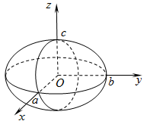
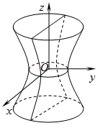
椭球面
第二节 空间解析几何及其应用
由方程
所确定的曲面称为椭球面，其中 称为椭球面的半轴。
双曲面
由方程
所确定的曲面称为单叶双曲面。

Slide 46
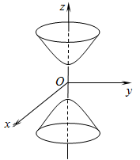
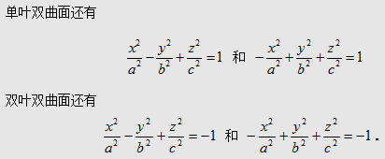
双曲面
由方程
所确定的曲面称为双叶双曲面。
第二节 空间解析几何及其应用

Slide 47
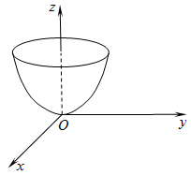
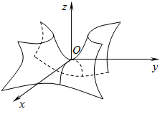
抛物面
第二节 空间解析几何及其应用
由方程
所确定的曲面称为椭圆抛物面。
由方程
所确定的曲面称为双曲抛物面。

Slide 48
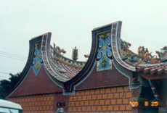
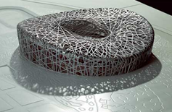
【小背景】
第一节 微分方程的概念
双曲抛物面的图形形状很象马鞍，因此也称马鞍面。马鞍面常常应用在建筑屋顶上，传统的厦门民居的护厝使用马鞍脊，其艺术特点和审美价值不仅体现于造型、艺术风格上，而且体现在马鞍墙的装饰纹样所预示的祈求夙愿等深层文化上。
在现代建筑上，我国国家体育场（鸟巢）的屋顶维护结构为钢结构上覆盖双层膜结构，呈马鞍形，建筑和结构浑然一体，独特而美观，充分体现了自然和谐之美。

Slide 49
四、空间曲线及其在坐标面的投影
第二节 空间解析几何及其应用
空间曲线的方程
空间曲线的参数方程
设有直角三角形纸片，它的一锐角为 ，今将其卷在一正圆柱上，使角的一边与圆柱的底圆周重合，角的另一边则在圆柱面上盘旋上升，这样，该边在圆柱面上形成的空间曲线即为实践中应用很广的螺旋线。

Slide 50
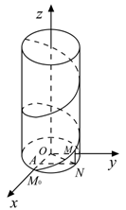
例 设螺旋的半径为 ，以角速度 旋转，形成螺旋线的三角形的锐角为 ，试求螺旋线上一动点 的轨迹方程。
解：取坐标系如图所示，设动点
由 开始运动，经时间 到
达 点，则
令 ，得
螺旋线参数方程
第二节 空间解析几何及其应用

Slide 51
空间曲线的一般式方程
例如，两个球面
与
的交线是一圆，这两个方程联立起来就是这个圆的方程：
第二节 空间解析几何及其应用

Slide 52
空间曲线在坐标面上的投影
第二节 空间解析几何及其应用
以曲线 为准线，母线平行于 轴的柱面叫做曲线 关于 面的投影柱面，投影柱面与 面的交线叫做空间曲线 在 面上的投影曲线，或简称投影。（类似地可以定义曲线在其它坐标面上的投影）
设空间曲线 的一般式方程为 ，方程组消去变量 后所得的方程 就是曲线 关于 面的投影柱面，而投影曲线为

Slide 53
例 求两球面 与 的交线关于 平面的投影柱面方程及其在 平面的投影方程。
解：将两方程相减得 ，代入第一个方程得
此即交线关于 平面的投影柱面方程。
所以在 坐标面上的投影方程为
第二节 空间解析几何及其应用

Slide 54
空间曲线弧长的计算
第二节 空间解析几何及其应用
设空间曲线的参数方程为
则这段空间曲线的弧长为：
例 求螺旋曲线 的弧长。
解：

Slide 55
THANKS

